Slide 1
PORUCHY AUTISTICKÉHO SPEKTRA

Slide 2
Definice
MKN – 10 „pervazívní vývojové poruchy je skupina poruch, pro které je typické kvalitativní porušení reciproční sociální interakce na úrovni komunikace a omezený‚ stereotypní a opakující se soubor zájmů a činností. Tyto kvalitativní abnormality jsou pervazívním rysem chování jedince v každé situaci.“
Dětský autismus (F 84.0)
Atypický autismus (F 84.1)
Rettův syndrom (F 84.2)
Jiná dětská dezintegrační porucha (F 84.3)
Hyperaktivní porucha sdružená s mentální retardací a stereotypními pohyby (F 84.4)
Aspergerův syndrom (F 84.5)
Jiné pervazivní vývojové poruchy (F 84.8)
Pervazivní vývojová porucha NS. (F 84.9)

Slide 3
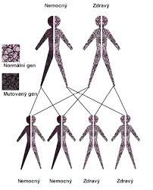
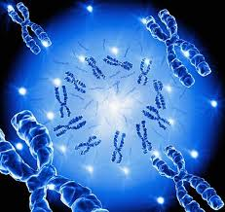
Co je příčinou PAS?
Přesnou příčinu se prozatím nepodařilo odhalit.
Zájem odborníků se nyní soustřeďuje na výzkum genetických
vlivů.

Slide 4
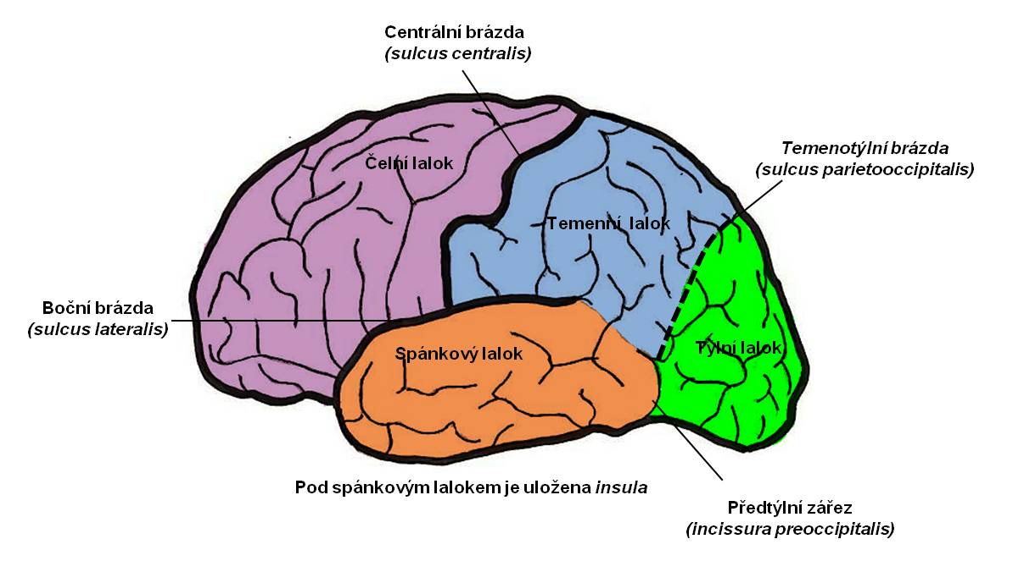
Co je příčinou PAS?
Předpokládá se, že důležitou roli hrají genetické faktory, různá infekční onemocnění a chemické procesy v mozku
Moderní teorie tvrdí, že PAS vzniká
až při kombinaci
několika těchto
faktorů.

Slide 5

Jaká je statistika?
Poruchou autistického spektra trpí každé 100. narozené dítě. (Prevalence 0,9% = 9 dětí z 1000)
Kvalifikovaný odhad uvádí, že v České republice žije 100 tisíc lidí s PAS.
Obecně lze říci, že PAS
více chlapci než dívky (3-4 chlapci/1 dívku).

Slide 6
Diagnostická triáda
Poruchy autistického spektra zasahují podle Diagnostického a statistického manuálu duševních poruch (Americká psychiatrická asociace) tři oblasti:
sociální interakce,
komunikace,
aktivity a zájmy, stereotypní chování, představivost.
Pro splnění diagnózy autismus musí být splněna dvě kritéria první kategorie, dvě kritéria druhé kategorie a jedno kritérium třetí kategorie.

Slide 7
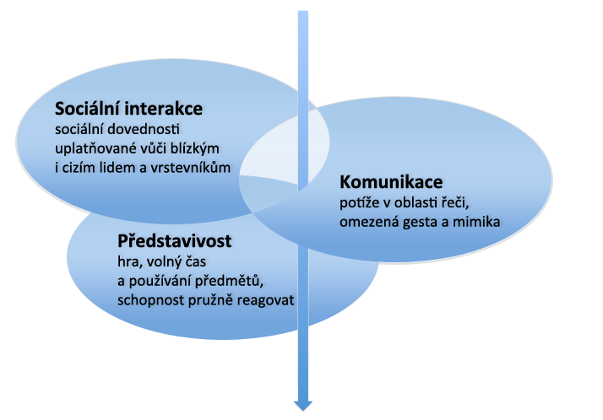
Diagnostická triáda

Slide 8
Sociální interakce
neporozumění výrazům obličeje a sociálním gestům,
nezájem o lidi a upřednostnění samoty,
vyhýbání se očnímu kontaktu,
používání cizí ruky při dosahování na určitou věc,
téměř žádné herní dovednosti,
nenavazování a nerozvíjení sociálních kontaktů s vrstevníky

Slide 9
komunikace
monotónní řeč bez intonace,
opakování slov a vět (echolálie),
neschopnost pochopit abstraktní pojmy,
nedostatky v nápodobě a variacích použití jazyka,
nesprávné používání zájmen

Slide 10
Aktivity a zájmy, stereotypní chování, představivost
zaměření na určitý vzorec chování, rutinní činnost a snahu o jejich neměnnost,
stereotypní chování, např. plácání rukama, tleskání, kolébání a otáčení těla, grimasování, pozorování třepetajících rukou,
přehnaný zájem o taktilní předměty nebo naopak jejich odmítání,
při hře s hračkami zaměření se na část předmětu, neobvyklá hra,
chuťová a čichová přecitlivělost,
přehnaná reakce na zvuky, buď žádná, nebo přílišná,
abnormální zraková stimulace, například rovnání předmětů do řady, obliba určité konfigurace čísel či písmen, zírání do světla (Richman, 2006).

Slide 11
Dětský autismus
nazýván též klasický či Kannerův
Autismus je v podstatě syndrom, který se diagnostikuje na základě projevů chování.
Postiženy všechny tři oblasti
dobře nerozumí tomu, co vidí, slyší a prožívá
PŘÍČINY DĚTSKÉHO AUTISMU
organické poškození mozku (na neurobiologickém podkladě)
více příčin najednou, ale je jisté, že není podmíněn sociokulturně, protože je jeho výskyt ve většině zemí stejný.
Genetická podmíněnost byla opakovaně potvrzena. Rodiče těchto dětí měli určité nápadnosti v komunikaci, tendence k izolaci, rigiditě.
Na rozvoj této poruchy mohou mít vliv geny X na 7, 11, 15 a 16. chromozomu.
Dalšími příčinami jsou prenatální vlivy, např. intrauterinní infekce.

Slide 12
První varovné příznaky
chybí spontánní odložená imitace (nenapodobuje po čase činnosti a akce, které pozoruje ve svém okolí);
nesdílí pozornost (nemá zájem o sledování činností druhé osoby, nenosí předměty na ukázku, nechlubí se, nenabízí);
neschopnost symbolického uvažování (dítě spontánně nepředstírá, že kostka je autíčko, banán telefon apod.);
nepřiměřená emoční reaktivita;
slabší sociální kontakt, dítě se může mazlit;

Slide 13
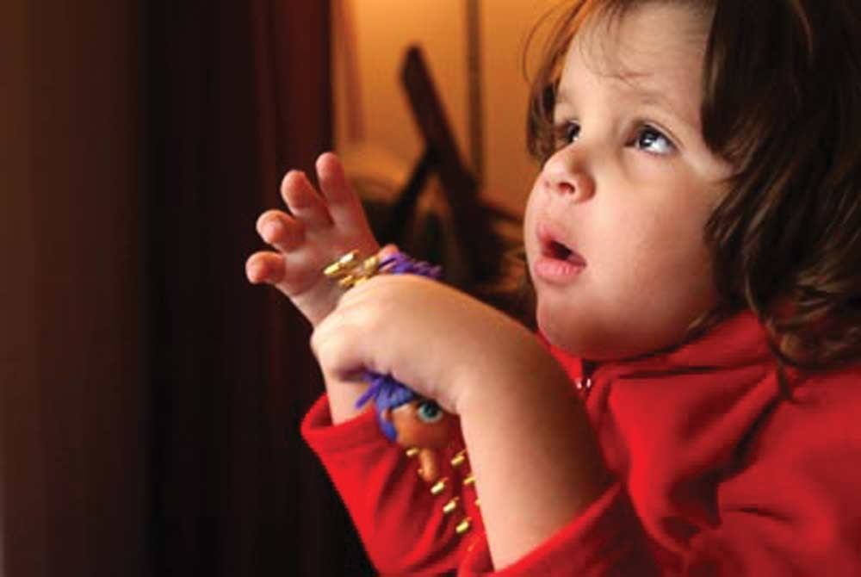
ATYPICKÝ AUTISMUS
chybí postižení některé ze složek triády
nebo je Abnormní vývoj zaznamenán ve všech třech oblastech diagnostické triády, nicméně způsob vyjádření, tíže a frekvence symptomů nenaplňují diagnostická kritéria
nebo se autistické symptomy začaly projevovat až po třetím roce života
  Diagnostický manuál DSM-IV tuto kategorii nezná a zařazuje děti s atypickým autismem pod pervazivní vývojovou poruchu jinak nespecifikovanou.
  Atypický autismus je diagnostická kategorie
  vzniklá na základě potřeby zařadit
  pod nějakou diagnózu děti,
  jež se projevují jako autistické, ale
  nenaplňují kritéria pro dětský autismus.

Slide 14
Aspergerův syndrom
„Abyste se stali vynikajícím vědcem nebo skvělým umělcem, musíte mít alespoň nějaké znaky Aspergerova syndromu, které vám umožní odpoutat se od tohoto světa.“ Hans Asperger (sec. cit. Thorová, 2016, s.188)
„syndrom malých profesorů“
přítomnost postižení všech složek triády, oproti autismu jsou však projevy postižení kvalitativně odlišné – jakoby na vyšší úrovni
v prvních třech letech věku dítěte by nemělo být přítomno výraznější zpoždění vývoje
velká různorodost v projevech u lidí s Aspergerovým syndromem, nerovnoměrně rozložené schopnosti a existuje mnoho forem tohoto syndromu, jenž bývá nazýván také jako sociální dyslexie
velké potíže správně chápat, rozlišovat a zvládat vlastní emoce
v důsledku svého postižení schopní správně rozpoznat emoce jiných a následně pak nemohou ani vhodným způsobem projevit empatii a přizpůsobit své chování situaci. To však neznamená, že nemají cit. Lidé s Aspergerovým syndromem bývají velmi citliví, citově však vyzrávají později (Pešek, 2014; Vosmik, Bělohlávková, 2010; Vágnerová, 2014).

Slide 15
Narušená komunikace u as
Mluva působí mechanicky, formálně, strnule, je pedantsky přesná a „škrobenost“ řeči žáků
Zvuková a gramatická stránka však nebývá narušena.
Nejvýznamnější problémy v jazyce a řeči se projevují ve složce pragmatické, dětem dělá potíže správné používání jazyka v souladu s danou sociální situací
problém doslovného chápání vyřčených výroků, např. „leze mi krkem“ nebo „vodí mne za nos“, které žáci s Aspergerovým syndromem většinou nechápou, překládají je doslovně a jsou z nich zmateni.
Své myšlenky říkají nahlas, verbalizují je, přestože to v danou chvíli není vhodné a okolím je vyžadován klid.
bazírují na jasných formulacích bez užití slov možná, asi, později, pravděpodobně.
Slovní poznámky žáků s Aspergerovým syndromem, které se tematicky nikterak neváží k probírané látce, učivu,
neustálé přerušování hovoru nevhodným skákáním do řeči či převádění řeči zcela jiným směrem
Objevují se i verbální rituály, kdy žák opakuje neustále dokola stejnou otázku.

Slide 16
Narušené sociální chování a neverbální komunikace
„U většiny dětí je škola místem, kde 85 % myšlení zabírají společenské vztahy s jinými dětmi. U dětí s Aspergerovým syndromem je proto velké nebezpečí, že 85 % jejich myšlení zaberou negativní pocity a zážitky, jako je selhání, odmítání, ponižování, neporozumění, špatné zacházení a šikana“ (Boyd, 2011, s. 76)
neschopnost (omezenou schopnost) interakce s vrstevníky,
nízký zájem navazovat kontakty s vrstevníky (často vyplývá z nejistoty a neschopnosti kontakt navazovat),
neodpovídající interpretaci sociálních podnětů,
sociálně i emočně nepřiměřené chování,
problémy s adaptabilitou,
zvláštní projevy neverbální komunikace:
  omezené využívání gest, nejasná řeč těla,
  malá výpovědní hodnota výrazu tváře (strnulý pohled),
  neschopnost „předávat informace“ očima,
  nedodržování dostatečného fyzického odstupu

Slide 17
SPECIFIKA LIDÍ S AUTISMEM
– vnímání
projevy abnormalit (+/-) ve vnímání projevující se v chování dítěte s PAS:
vizuální v. – třepání prsty před očima, fascinace žaluziemi …
sluchové v. – přecitlivělost na některé zvuky, zacpávání si uší, vydávání podivných zvuků …
chuťové v. – olizování předmětů,
odmítání některých chutí v jídle …

Slide 18
SPECIFIKA LIDÍ S AUTISMEM
– vnímání
čichové v. – očichávání věcí i lidí, nesnášenlivost či výrazná preference některých pachů …
taktilní v. (dotek) – averze vůči oblečení z určitých druhů látek, nesnášenlivost cedulek u triček a svetrů, odmítání doteků, objetí, ale např. i rukavic, špíny na rukách …

Slide 19
SPECIFIKA LIDÍ S AUTISMEM
– vnímání
snížený/zvýšený práh bolesti – sebepoškozování, neadekvátní reakce na bolest
vestibulární systém – rovnováha – např. točení se, houpání…
propriocepce – vnímání vlastního těla – chození po špičkách
citlivost na teplotu – při jídle si snadno
spálí jazyk (neodhadne teplotu),
nesnášenlivost teplého oblečení …

Slide 20
Lze autismus vyléčit, lze dětem s autismem pomoci
Důraz se v účinné pomoci klade na včasnou diagnostiku a zahájení rané intervence. Intenzivní raná terapie a nácviky nezvyšují šanci dítěte na úplné vyléčení, ale na úspěšnou integraci do běžného života.
Za efektivní formu pomoci jsou považovány různé speciální pedagogické programy s podporou behaviorálních a interakčních technik
Léky na vyléčení autismu dosud neexistují, nicméně k dispozici jsou již takové, které pozitivně působí na snižování agresivity, nepozornosti, úzkosti, poruchy spánku a obsedantně kompulzivního chování.
Prvním problémem je nadměrné předepisování léků
(bez terapie)
Druhým problémem je obecný strach z léků a jejich vedlejších účinků, které rodičům brání vyhledat psychiatrickou pomoc.

Slide 21
Strukturované učení
Vychází z Lovaasovy intervenční terapie a vzdělávacích programů /v rámci TEACCH/
  Fyzická struktura – názorná organizace prostoru
  Vizualizace – informace podávány vizuálně - písemné pokyny, piktogramy, schémata, barevné kódy, připomínají pořadí nebo postup činnosti; zvýšení samostatnosti a pocitu jistoty
  Zajištění předvídatelnosti, vizualizace času – formy denních a pracovních režimů; usnadňuje dítěti komunikaci, adaptabilitu, snižuje úzkost
  Individuální přístup – přizpůsobit úrovni dítěte, deficitům, analýza chování
  Motivace
  Dokumentace a zaznamenávání údajů – četnost spontánní komunikace, výskyt problémového chování

